Slide 1

https://github.com/yoon-hyosun/NAJU_2024_programming

Slide 2
연산자로 계산하자

Slide 3
목차
산술 연산자
복합 연산자
비교 연산자
논리 연산자
비트 연산자

Slide 4
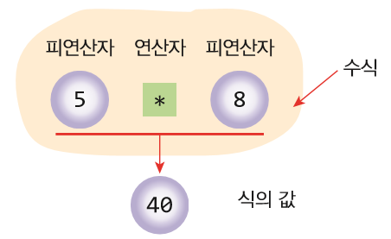
연산자와 피연산자
수식(expression) = 피연산자들과 연산자들의 모임
연산자(operator): 연산을 나타내는 기호
피연산자(operand): 연산의 대상이 되는 값

Slide 5
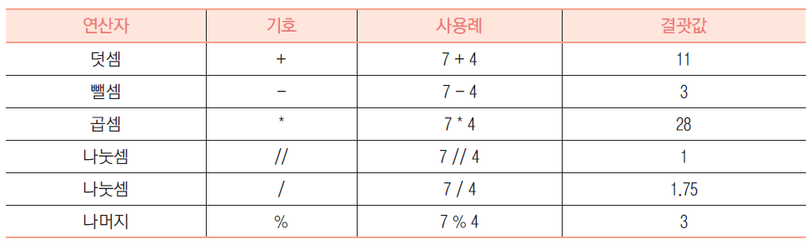
산술 연산자
덧셈, 뺄셈, 곱셈, 나눗셈, 나머지 연산 등

Slide 6
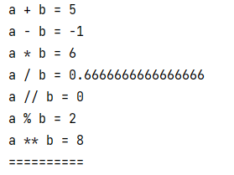
산술 연산자
a = 2 b = 3 print("a + b =" , a + b) print("a - b =" , a - b) print("a * b =" , a * b) print("a / b =" , a / b) print("a // b =" , a // b) print("a % b =" , a % b) print("a ** b =" , a ** b) # 거듭제곱연산자
Day_03_01.py

Slide 7
도전
사용자로부터 (키보드로 부터, 표준입력 방식)으로
2자리 정수를 입력 받아 (예 12)
원래의 값 (예 12) 을 꺼꾸로 뒤집어 2자리의 숫자 (예 21) 를 만들고
원래의 값 (예 12) 과 뒤집힌 숫자 (예 21)의 합을 구하는
프로그램을 작성하시요

Slide 8
n = int(input("두자리 정수 입력:" ))
a = n//10 b = n%10 reverse = b*10 + a sum = n + reverse print("원본 데이터 :", n) print("역순 데이터 :", reverse) print("두 수의 합 :", sum)

Slide 9

n = input(“두 자리 숫자 입력:”) r = int(n[1])*10+int(n[0])*1 print(n) print(r) sum = int(n) + r_n
print(sum)

Slide 10


도전
키보드로 5글자를 입력 받아 꺼꾸로 출력하는
프로그램을 작성하시요
예) 입력받은 5글자 : 23456
거꾸로 출력 : 65432
입력받은 5글자 : korea
거꾸로 출력 : aerok

Slide 11
도전
data = input("5 글자 입력:") r_data = data[4]+data[3]+data[2]+data[1]+data[0] print(data) print(r_data)

Slide 12
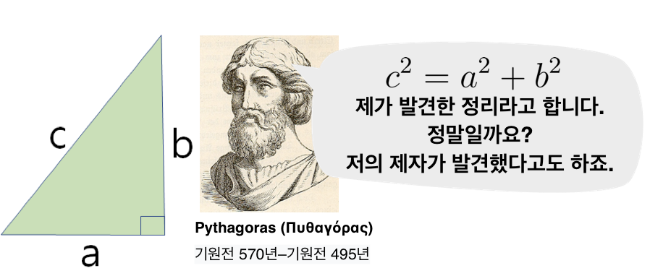
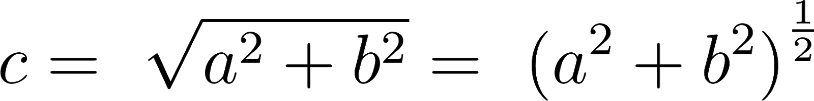

도전

Slide 13
도전
bottom = float(input('밑변:')) height = float(input('높이:')) h = (bottom **2 + height ** 2) **0.5 print('빗변의 길이는 :', h)

Slide 14
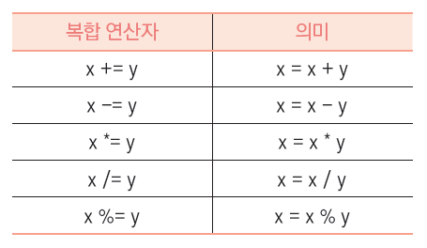
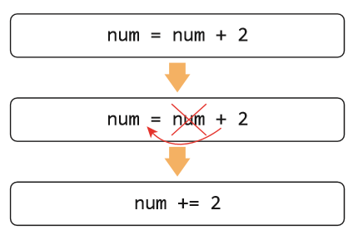
복합 (할당) 연산자
대입(할당) 연산자와 다른 연산자를 결합하여 간략하게 표현

Slide 15
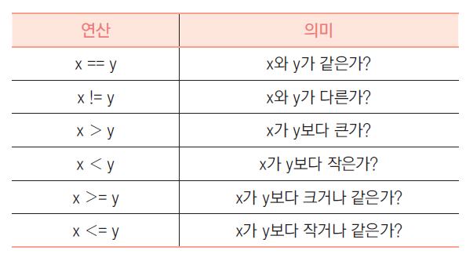
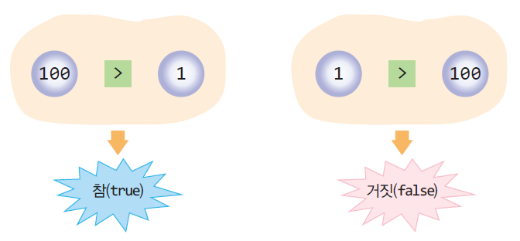
비교 연산자
‘크다’ 혹은 ‘작다’와 같은 비교 연산은 수치 데이터를 담고 있는
두 개의 피연산자를 대상으로 크기 관계를 살펴본다.

Slide 16
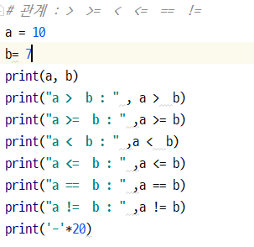
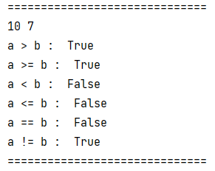

Slide 17
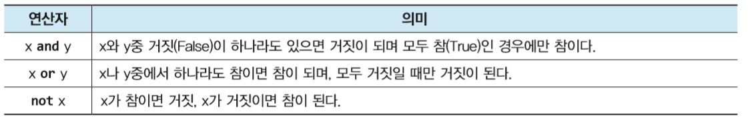
논리 연산자
부울값을 가진 데이터에 대해서 적용할 수 있는 연산이 논리 연산

Slide 18

논리 연산자
a = 15 print( (a >= 10) and (a<=19) )
print( (a <= 10) or (a<=19) )
print(not(a>=10))

Slide 19
부울 (bool) 자료형
True 와 False 값을 가지는 자료형
부울형이 아니 자료형의 데이터도 부울형으로 변환 가능
0이거나 비어있는 것은 False
0이 아닌 값이나 무엇인가 들어 있는 것은 True
print(bool(0)) print(bool(99)) print(bool(-12.3)) print(bool('')) print(bool('abc'))
False
True
True
False
True

Slide 20
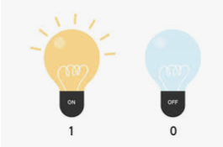
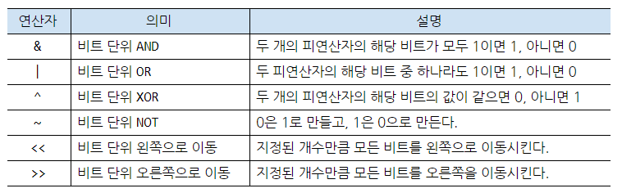
비트 연산자
비트^{bit} 단위로 처리가 이루어지는 연산
어떤 정수의 이진수 값을 확인하고 싶으면 bin() 함수를 사용

Slide 21
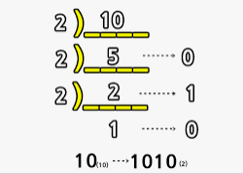
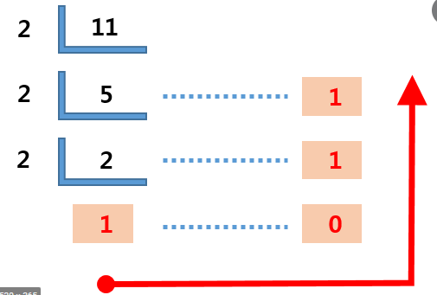
비트 연산자
1011(2)

Slide 22
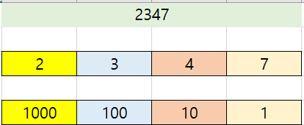
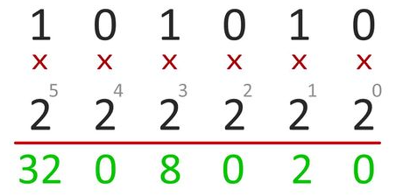




비트 연산자
$${10}^{3}$$
$${10}^{2}$$
$${10}^{1}$$
$${10}^{0}$$
2347=2*1000 + 3*100+4*100+7*1

Slide 23
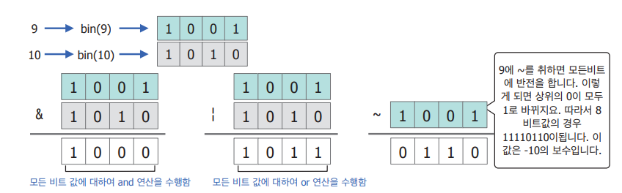
비트 연산자

Slide 24
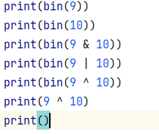
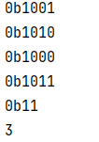
비트 연산자

Slide 25
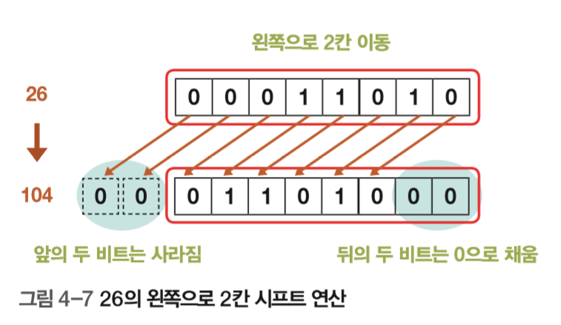
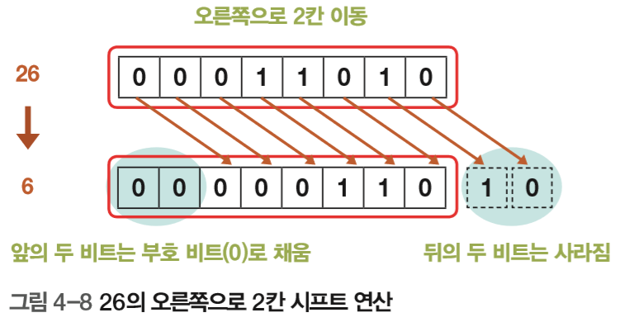
쉬프트^{shift} 연산
<< 연산자는 지정된 수만큼 모든 비트를 왼쪽을 이동시키는 연산자
>> 연산자는 지정된 수만큼 모든 비트를 오른쪽으로 이동시키는 연산자
26<<2
26>>2

Slide 26
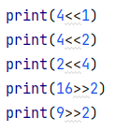

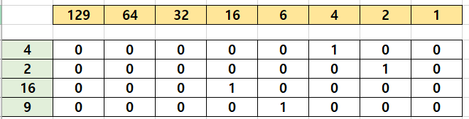
쉬프트^{shift} 연산
2
8
1

Slide 27
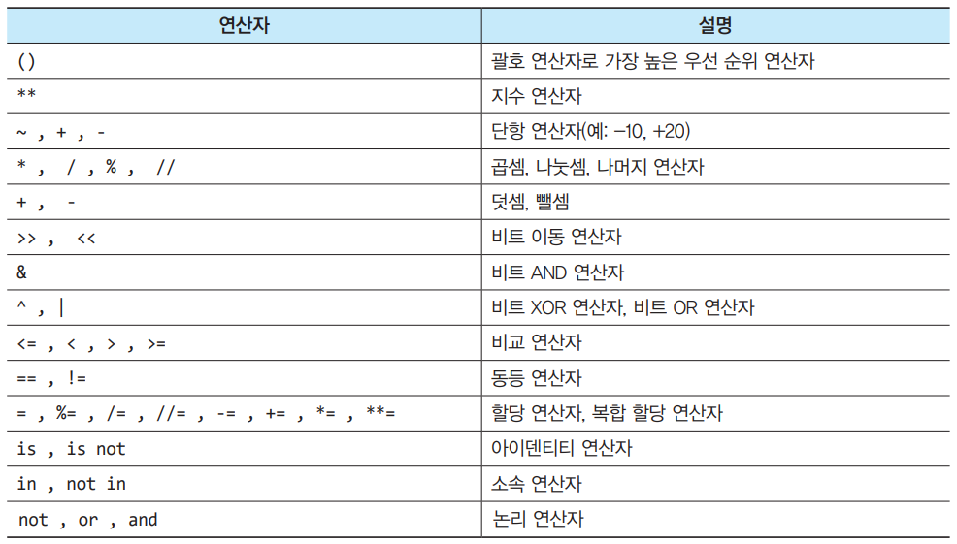
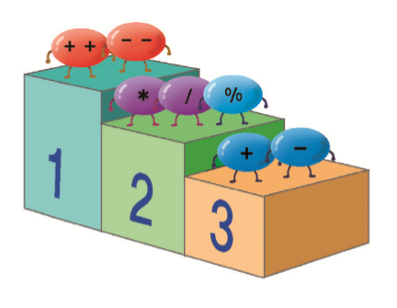
연산자 우선순위

Slide 28
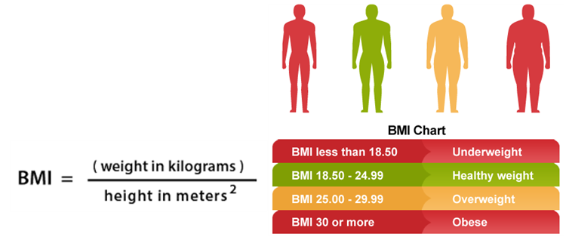
도전
사용자로부터 신장과 체중을 입력받아 BMI 값을 출력하는 프로그램을 작성하여 보자.
몸무게를 kg 단위로 입력: 85.0
키를 미터 단위로 입력: 1.83
당신의 BMI= 25.381468541909282

Slide 29
도전
weight = float(input("몸무게를 kg 단위로 입력: "))
height = float(input("키를 미터 단위로 입력: "))
bmi = (weight / (height**2))
print("당신의 BMI=", bmi)
몸무게를 kg 단위로 입력: 85.0
키를 미터 단위로 입력: 1.83
당신의 BMI= 25.381468541909282

Slide 30
round() 함수
no1 = 1.457 no2 = 1.557 print("%s : 반올림 후 데이터 값 %s” % (no1, round(no1))) print(“%s : 반올림 후 데이터 값 %s" % (no2, round(no2))) print("%s : 반올림 후 데이터 값 %s" % (no1, round(no1,1))) print("%s : 반올림 후 데이터 값 %s" % (no2, round(no2,2)))
round (number , ndigits)
1.457 : 반올림 후 데이터 값 1
1.557 : 반올림 후 데이터 값 2
1.457 : 반올림 후 데이터 값 1.5
1.557 : 반올림 후 데이터 값 1.56

Slide 31

리스트[]
여러 개의 자료를 모아서 하나의 묶음으로 저장
하나의 변수에 여러 개의 값을 저장
리스트 내의 개별 데이터 – 항목, 요소
city_list = [ ‘광주', ＇서울', ＇수원', 제주' ]
^{index}

Slide 32
range()
range(start, stop, step)
start에서 시작하여 (stop-1)까지 step 간격으로 정수들을 생성
stop 값은 반드시 지정 (start, step은 생략 가능)
print(list(range(0,5,1))) print(list(range(0,5))) print(list(range(5))) print(list(range(1,11,2)))

Slide 33
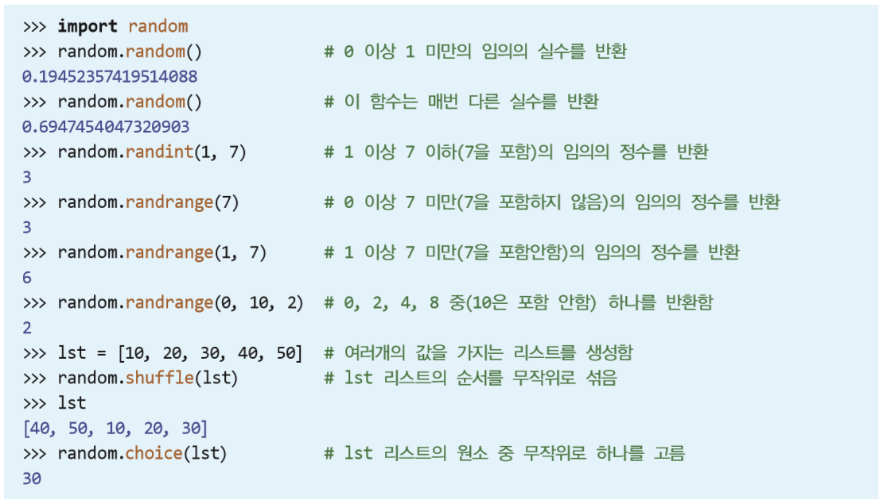
random 모듈
난수와 관련한 함수를 제공
import random print(random.random()) print(random.randint(1,7)) print(random.randrange(7)) print(random.randrange(1,7)) print(random.randrange(0,10,2))

